Slide 1





La prairie
Jour 2
Faire connaissance et
créer de bonnes conditions
de travail

Slide 2


Mardi
Débriefing
VOTRE TEXTE ICI
Où en est chacun des tâches de la veille?
Notes:
Seulement poser la question puis, naturellement, leur imposer de s’organiser pour la restitution.
Voir combien de temps ça prend.

Slide 3
Mardi
Activité
VOTRE TEXTE ICI
Présenter son voisin
Notes:
6 binômes et un trinôme.
Chacun doit énoncer trois faits sur son voisin : deux vérités et un mensonge.
Le reste du groupe doit deviner quel est le mensonge.
Pour cela, cinq minutes de préparation pour l’ensemble du groupe.

Slide 4
Mardi
Présentation
VOTRE TEXTE ICI
A vous de jouer!
Notes:
6 binômes et un trinôme.
Chacun doit énoncer trois faits sur son voisin : deux vérités et un mensonge.
Le reste du groupe doit deviner quel est le mensonge.
Pour cela, cinq minutes de préparation pour l’ensemble du groupe.

Slide 5
Mardi
Les choses sérieuses commencent
VOTRE TEXTE ICI
Premiers pas avec la ligne de commande
Interface système
Les lignes de commandes Unix
Codecademy
Les commandes de base de Linux
pwd, whoami, cd, ls, ll, cp, mkdir, rm, touch, cat, exit, clear, reboot, ps -aux, grep, kill ...

Slide 6
Mardi
Installer un programme
VOTRE TEXTE ICI
Depuis un dépôt APT
par exemple, vlc :
sudo apt-get install vlc
Documentation apt-get
Depuis un paquet Debian .deb
par exemple SublimeText
sudo dpkg -i ./Downloads/sublime-text_build-3114_amd64.deb
Documentation dpkg

Slide 7
Mardi
Configurer l’environnement de travail
VOTRE TEXTE ICI
Configurer l’environnement de travail
Sublime Text, Atom, Visual Code Studio ou autre.

Slide 8
Mardi
Introduction à HTML
VOTRE TEXTE ICI
Commencer avec le web
https://hacks.mozilla.org/2017/05/quantum-up-close-what-is-a-browser-engine
Mozilla : Introduction au HTML
Apprendre HTML et CSS :
https://internetingishard.com/html-and-css/
https://learn.shayhowe.com/html-css/
http://flukeout.github.io/
http://marksheet.io/
Comment fonctionne votre navigateur
Structure Html

Slide 9
Mardi
Introduction à CSS
VOTRE TEXTE ICI
CSS : Les bases
Apprendre le css
CSS Dinner
Getting started
Flexbox Froggy
Flexbox Defense
CSS tutorials
Learn layout
Tuto vidéo flexbox
Guide to flexbox
Library : flexboxgrid
Library : Gridlex
Bonnes pratiques
http://thecodeplayer.com/

Slide 10
Mardi
Et des tutoriels pour finir
VOTRE TEXTE ICI
Apprenez à créer votre site web avec HTML5 et CSS3
Vous découvrirez l'histoire du Web, comprendrez à quoi servent les langages et frameworks, et quel est le rôle des développeurs ! Vous serez capable de comprendre le monde du développement web !
> Lien
Apprendre les mises en page CSS
Vous découvrirez l'histoire du Web, comprendrez à quoi servent les langages et frameworks, et quel est le rôle des développeurs ! Vous serez capable de comprendre le monde du développement web !
> Lien

Slide 11
Mardi
Les liens, c’est la vie
VOTRE TEXTE ICI
Pendant huit mois, je vais vous spammer en continu. Attendez-vous à recevoir des tonnes de liens et apprenez à faire du tri.
Ca vous aidera pour la veille technologique (pas de panique, on y reviendra).
Notes:
Source : https://github.com/SimplonTlse02/prairie/blob/master/projet_cv.md

Slide 12
Mardi
Exo#3 Carte de visite
VOTRE TEXTE ICI
Profitez de tout ce que vous avez appris jusque-là pour vous créer une belle carte de visite (HTML5, CSS3).
Le repo avec les instructions.
Notes:
Source : https://github.com/SimplonTlse02/prairie/blob/master/projet_cv.md

Slide 13
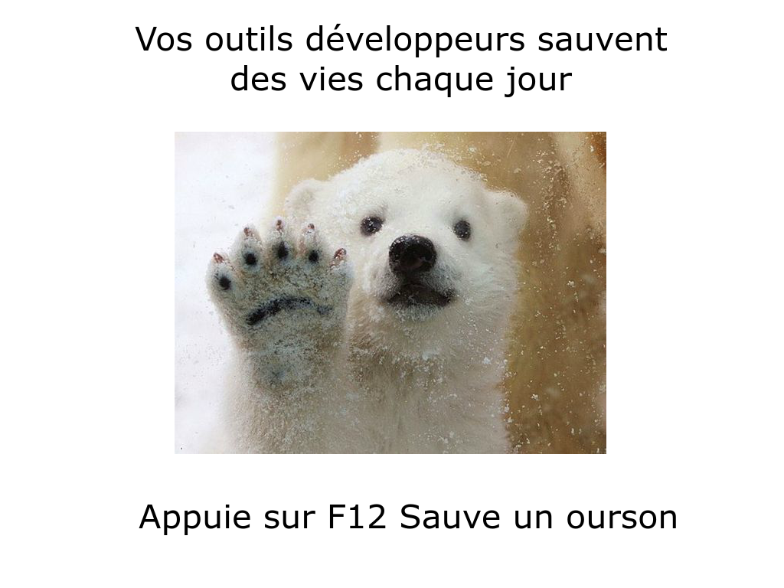
Mardi
Un conseil pour la route (copyright Allan)
VOTRE TEXTE ICI
Notes:
Source : https://github.com/SimplonTlse02/prairie/blob/master/projet_cv.md

Slide 14
Mardi
Un peu de lecture
VOTRE TEXTE ICI
Internet?
https://www.youtube.com/watch?v=J8hzJxb0rpc
https://www.youtube.com/watch?v=9hIQjrMHTv4
https://www.youtube.com/watch?v=qv0XCaUkfNk
https://www.youtube.com/watch?v=7_LPdttKXPc
Internet et les navigateurs dans un livre d’images
Timeline du web
Notes:
Source : https://github.com/SimplonTlse02/prairie/blob/master/projet_cv.md

Slide 15
